Slide 1

失踪的森林王国
第一PPT模板网-WWW.1PPT.COM

Slide 2
学习目标
1.学习用课文中的话概括课文内容。
2.理解课文内容，了解森林王国失踪的原因及后果，增强同学们树立环保意识，热爱大自然的思想感情。

Slide 3
初读思考：
1.森林王国为什么会消失？
2.森林王国失踪了以后是什么样子？
3.森林王国失踪了以后，会怎么样？

Slide 4
理解感悟课文：
森林王国是一个怎样的王国？
请同学们自己读一读课文的１～３自然段，说一说。
你喜欢这样的王国吗？为什么？

Slide 5
森林王国为什么会失踪？
请同学们自己读课文的４～１３自然段，分析一下。
分小组进行交流：
ａ、新国王对特别法令怀恨在心。

Slide 6
ｂ、听信远方客人的建议。
你从哪些地方可以看出他建造新王国的决心很大。
ｃ、砍伐森林的后果是什么？
如果你是小动物，你会想对国王说些什么？
ｄ、在王国中都发生了哪些不愉快的事？
为什么会发生这么多不愉快地事情？

Slide 7
同学们总结一下，为什么森林王国会消失得无影无踪？

Slide 8
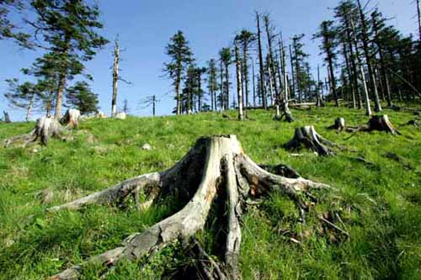
PPT模板下载：www.1ppt.com/moban/ 行业PPT模板：www.1ppt.com/hangye/
节日PPT模板：www.1ppt.com/jieri/ PPT素材下载：www.1ppt.com/sucai/
PPT背景图片：www.1ppt.com/beijing/ PPT图表下载：www.1ppt.com/tubiao/
优秀PPT下载：www.1ppt.com/xiazai/ PPT教程： www.1ppt.com/powerpoint/
Word教程： www.1ppt.com/word/ Excel教程：www.1ppt.com/excel/
资料下载：www.1ppt.com/ziliao/ PPT课件下载：www.1ppt.com/kejian/
范文下载：www.1ppt.com/fanwen/ 试卷下载：www.1ppt.com/shiti/
教案下载：www.1ppt.com/jiaoan/

Slide 9
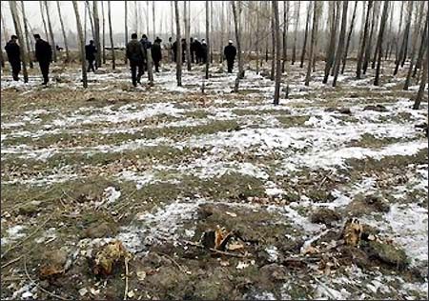

Slide 10
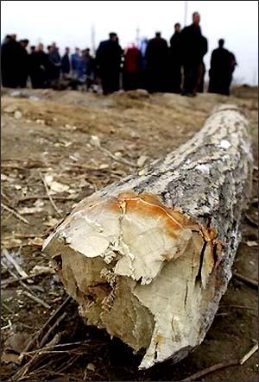

Slide 11
每年，中国会丢掉一亿多双一次性筷子，等于丢掉八百万棵树；
每天，地球上有55000公顷的森林被大火和砍伐毁于一旦；
每天，地球上有800万吨水土在悄然流失；
每天，地球上有160多平方千米的土地成为不毛之地；
每天，地球上有15亿人呼吸着被污染的空气，至少有800人因为空气污染而死亡！
每天……
每天……
每天……

Slide 12
总结
有了森林，人们生活安居乐业，幸福美满；没有森林人们遭受各种天灾人祸，过着背井离乡、四处逃荒的生活。可见，森林是多么的重要。
学习了这篇，你想说些什么？想做些什么？
（树立环保意识，激发大家热爱大自然的思想感情）

Slide 13
拓展延伸
请同学把这个故事自己编一编，演一演。
想一想，那位失去王国的国王会想些什么？

